Slide 1
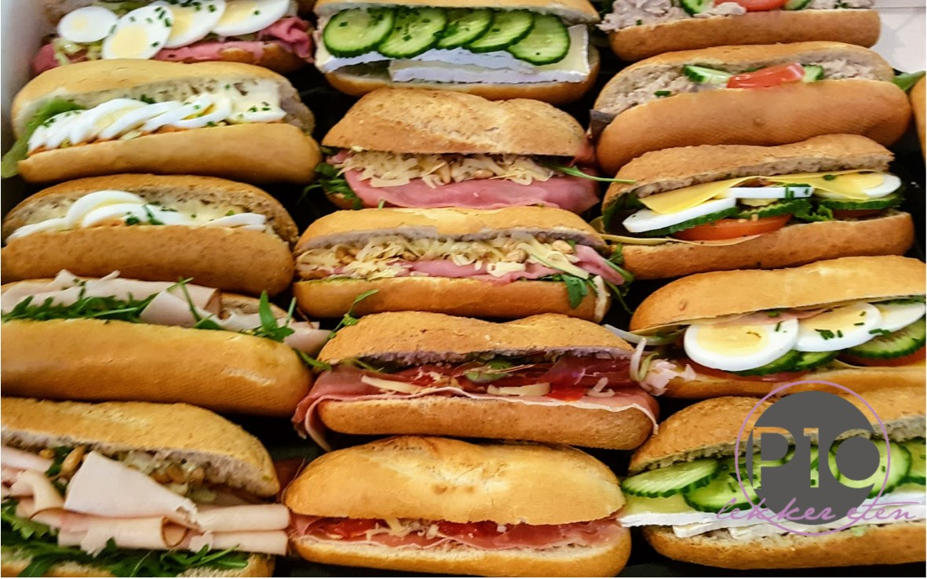
Hartelijk welkom
Op de bijeenkomst voor:
Bewonerscommissies
Bewonerscomités
Klankbordgroepen
20 november 2018

Slide 2
Programma dinsdag 20 november 2018:
1. Welkom door vicevoorzitter
2. Gezellig een hapje eten
3. Overlegwet
4. Convenant
5. Financiële ondersteuning BC

Slide 3
Programma dinsdag 20 november 2018:
De Overlegwet

Slide 4
Overlegwet (1)
Bepalingen Overlegwet Bewonerscommissie
Artikel 1 lid g.
In deze wet en de daarop berustende bepalingen wordt verstaan onder:
bewonerscommissie: commissie van bewoners van huurwoningen in een wooncomplex, niet zijnde een huurdersorganisatie, die de belangen behartigt van de huurders van dat wooncomplex en die voldoet aan onderdeel f, onder 2° tot en met 4°.

Slide 5
Overlegwet (2)
Recht | HBVBoZ | BC
Informatie | X | X
Overleg | X | X
Advies | X | X
Instemming | X | X

Slide 6
Overlegwet (3)
De HBV’s en BC’s hebben deze rechten over de volgende onderwerpen:
Beleidsplannen die rechtstreeks te maken hebben met de betrokken woningen en de woonomgeving daarvan.
Beleidsplannen die rechtstreeks van invloed zijn op de woon- en leefsituatie van de betrokken huurders en die voor hen van wezenlijk belang zijn.

Slide 7
Programma dinsdag 20 november 2018:
Het convenant

Slide 8
Convenant (1)
Een BC gaat een convenant aan met de HBVBoZ en niet met Stadlander
Verantwoording dient afgelegd te worden aan Stadlander
Notulen van elk overleg met Stadlander dienen binnen 10 dagen
te worden gezonden aan de HBVBoZ
Een BC heeft het recht om rechtstreeks in gesprek te gaan met Stadlander (gebiedsconsulent)
Vertrouwelijke mededelingen blijven vertrouwelijk!

Slide 9
Convenant (2)
De HBVBoZ ondersteunt de BC financieel
De penningmeester van de BC dient elk jaar een begroting in bij de HBV en na afloop van het boekjaar een jaarrekening.
De BC belegt een maal per jaar een Algemene Bewoners/Leden Vergadering
De BC maakt een rooster van aftreden bekend en geeft aan wie zich herkiesbaar stelt
Het jaarverslag wordt gestuurd aan de HBVBoZ
Het is aan te raden om Statuten en een Huishoudelijk Reglement in te voeren

Slide 10
Programma dinsdag 20 november 2018:
Financiële ondersteuning BC

Slide 11
Financiële ondersteuning BC (1)
Ingevolge de Overlegwet moet de corporatie ervoor zorgen dat de bewoners commissies hun taken kunnen uitvoeren.
Waaruit bestaat dit:
Bestuursvergaderingen: huur locatie, koffie/thee e.d.
Bewonersvergadering: huur locatie en 2 consumpties per aanwezige
Drukwerk: o.a. uitnodigingen, verslagen e.d.
Verdere zaken: papier, cartridges, telefoonkosten (uiteraard bedoeld voor de BC), eventuele kilometer vergoeding voor bijeenkomsten die door de BC bijgewoond worden, portokosten e.d.
Cursusgeld: indien er behoefte is om cursus te volgen kan na overleg en toestemming van de HBV hiervoor financiële middelen verstrekt worden.

Slide 12
Financiële ondersteuning BC (2)
LET WEL:
De corporatie is en blijft de instantie die de gelden voor bovenstaande activiteiten en werkzaamheden beschikbaar stelt.
Stadlander heeft in de overeenkomst met HBVBoZ de uitvoeringstaak voor deze zaken overgedragen aan HBVBoZ.
De HBVBoZ dient elk jaar een begroting bij Stadlander in te dienen en hierin worden de kosten voor bewoners commissies in mee genomen. Stadlander vergoedt dus op basis van begroting de financiële middelen voor de bewoners commissies.

Slide 13
Financiële ondersteuning BC (3)
In het ondertekende convenant tussen HBVBoZ en de BC staat vermeld dat de bewoners commissies elk jaar een begroting moeten in dienen en na afloop van het boekjaar de jaarrekening met betreffende nota’s moeten overleggen bij HBVBoZ.
HBVBoZ dient uiteraard ook na het boekjaar verantwoording aan Stadlander af te leggen.

Slide 14
Financiële ondersteuning BC (4)
Mochten er in een complex andere activiteiten plaats vinden zullen deze uit andere bronnen gefinancierd moeten worden. Denk hierbij aan bijv. klein bedrag per bewoner, verzoek bij de wijkcommissie, buurt- en cultuurfonds.
HBVBoZ en Stadlander hebben er baat bij dat de bewoners een zo goed mogelijke band met elkaar hebben/krijgen (woongenot). Mocht er in of rondom het complex jaarlijks een bijeenkomst worden georganiseerd om de verstandhouding onderling te verbeteren kan er door de BC bij HBVBoZ om een bijdrage worden verzocht. Het bestuur van de HBVBoZ zal hierover dan beslissen.

Slide 15
Bronvermelding
Officiële tekst Overlegwet:
https://wetten.overheid.nl/BWBR0009810/2017-07-01
Uitleg rechten HBV’s en BC’s:
https://www.rijksoverheid.nl/onderwerpen/huurwoning/vraag-en-antwoord/rechten-huurdersorganisatie-bewonerscommissie

